Slide 1
파이어베이스 (Firebase)

Slide 2
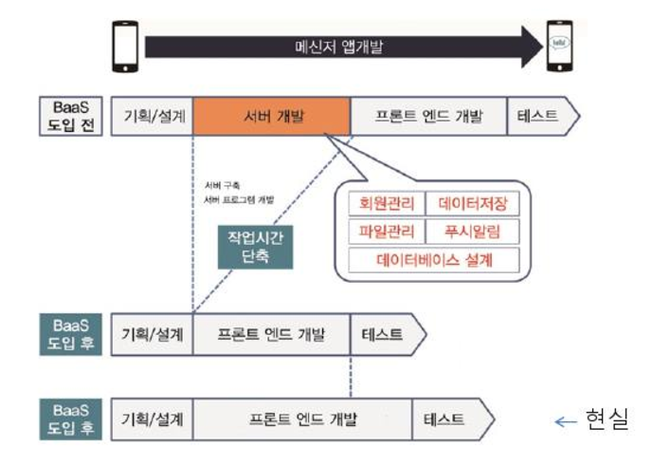
파이어베이스(Firebase)
웹과 모바일(Android, IOS) 개발에 필요한 기능을 제공하는 BaaS(BackEnd as a Service)
출처: https://academy.realm.io/kr/posts/firebase-as-a-real-mobile-backend/

Slide 3
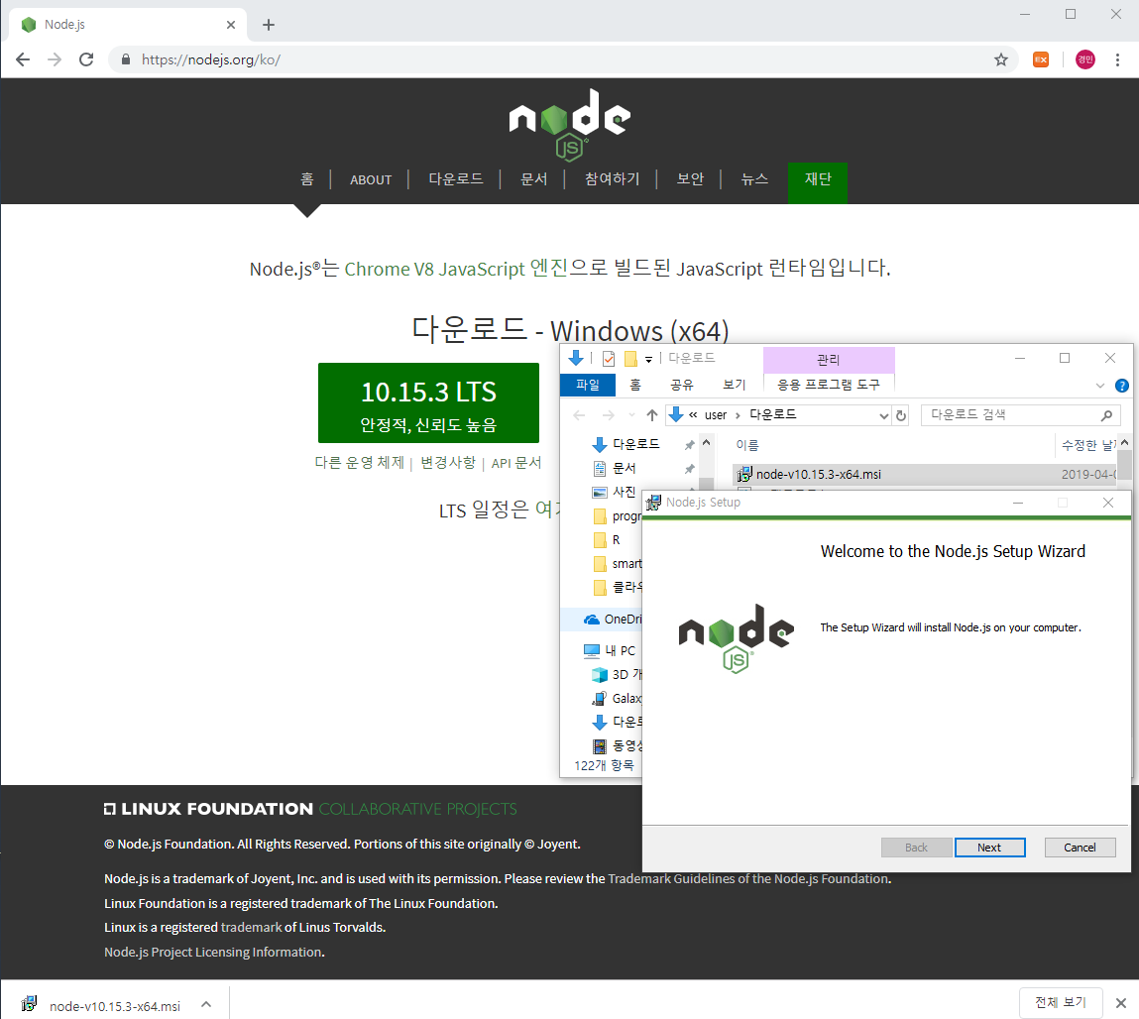
사전환경
Node.js와 npm 설치
https://nodejs.org/ko/
프로젝트와 연결시킬 폴더 작성

Slide 4
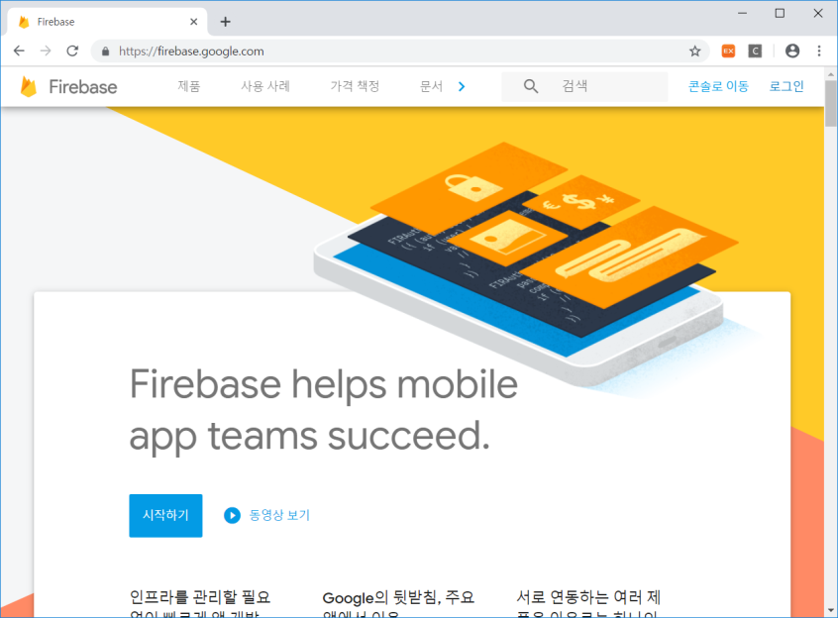

Firebase 환경설정하기
https://firebase.google.com/
구글 계정으로 로그인
Console로 이동

Slide 5
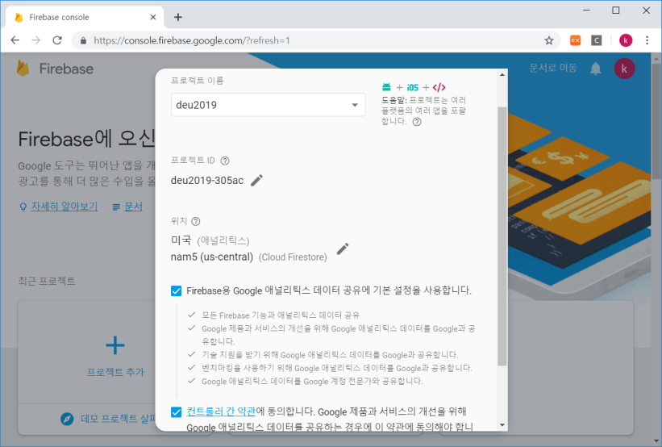
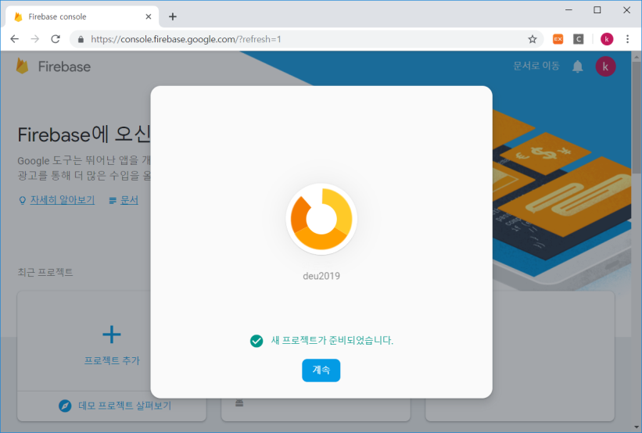
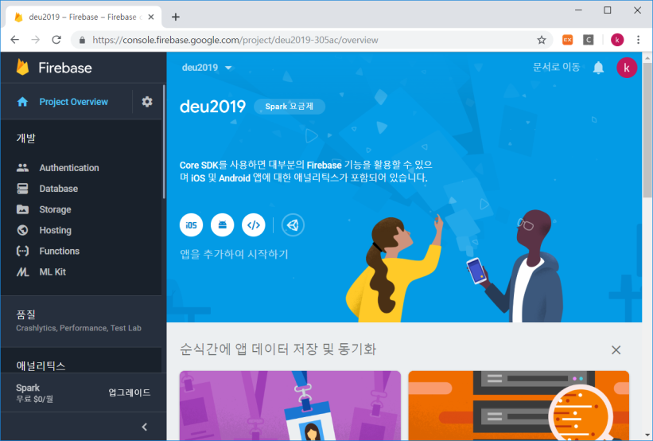
프로젝트 생성

Slide 6
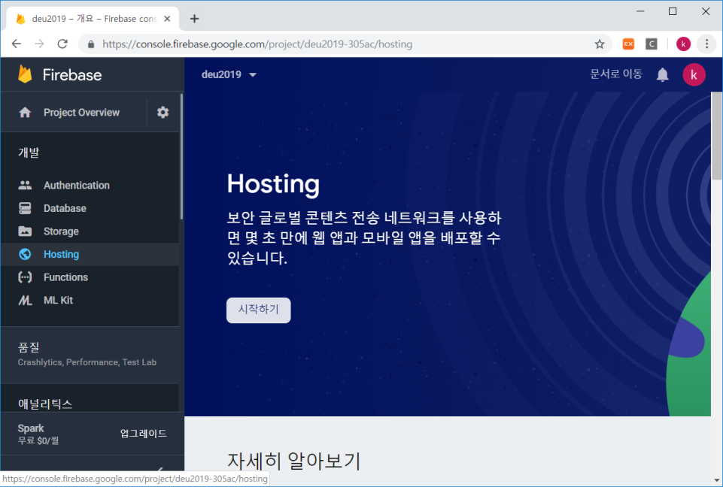
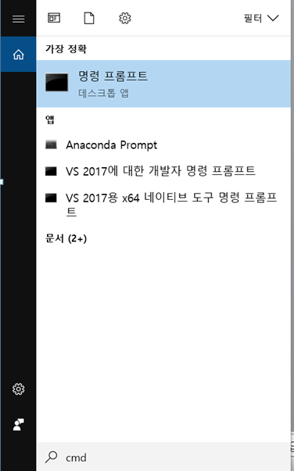
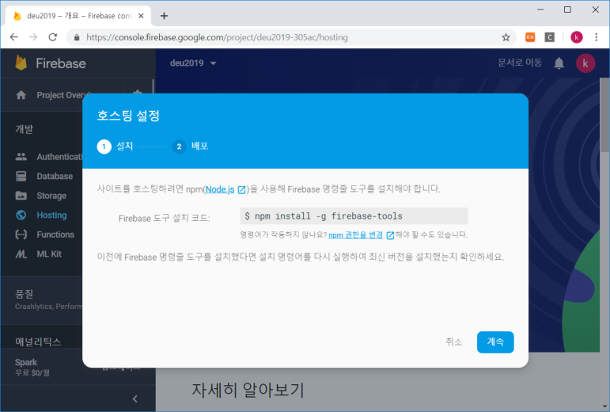
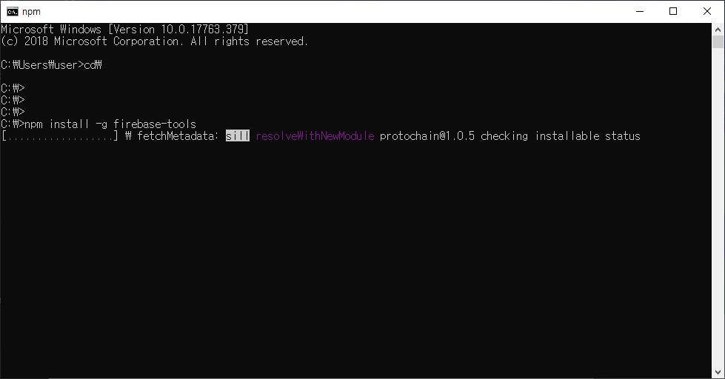
Hosting-설치

Slide 7
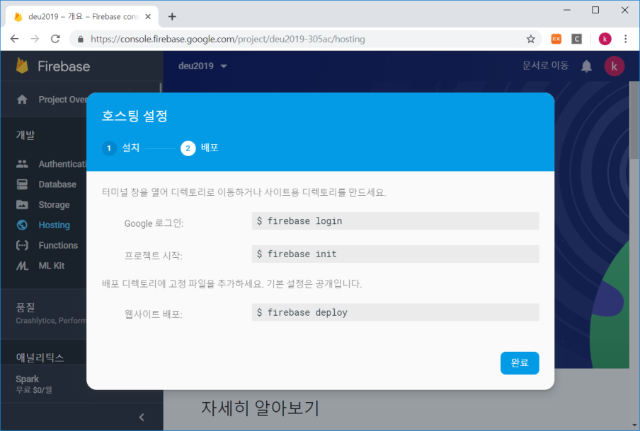
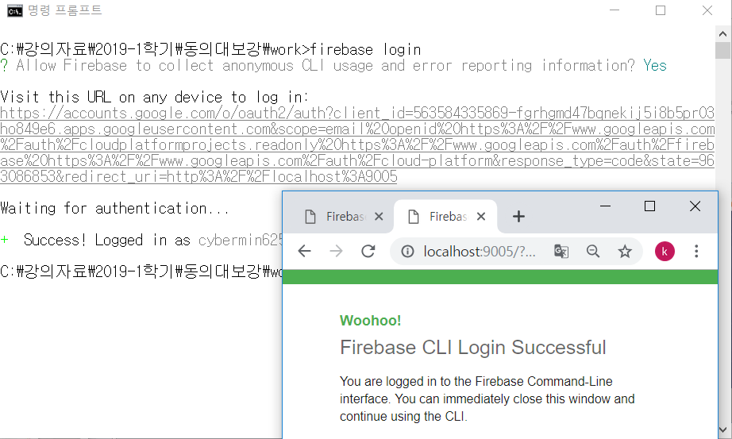
Hosting-배포
프로젝트와 연결시킬 폴더 이동 후
firebase login

Slide 8
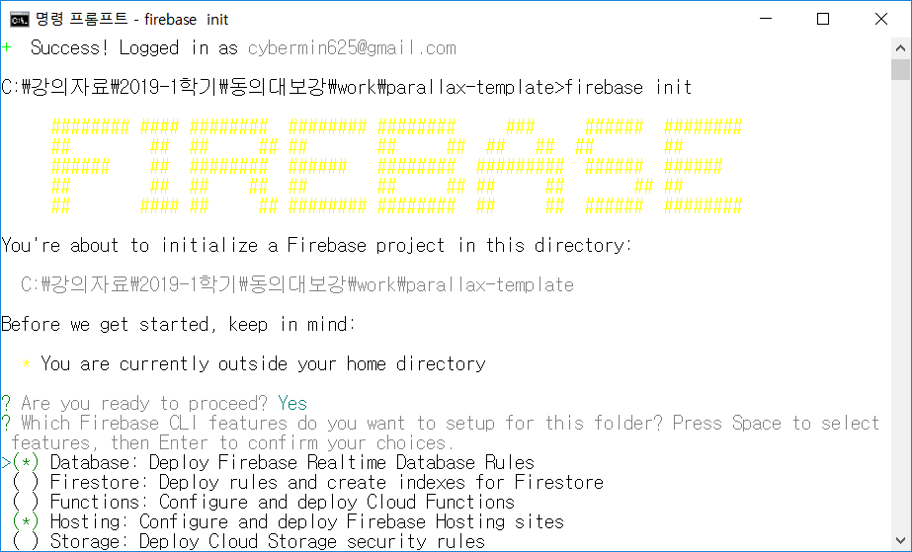
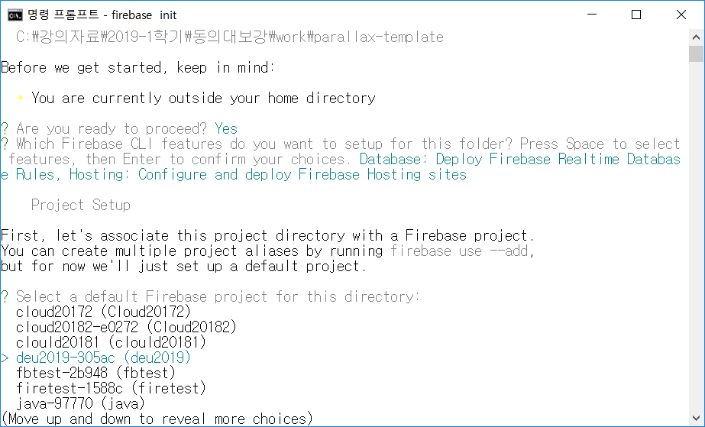
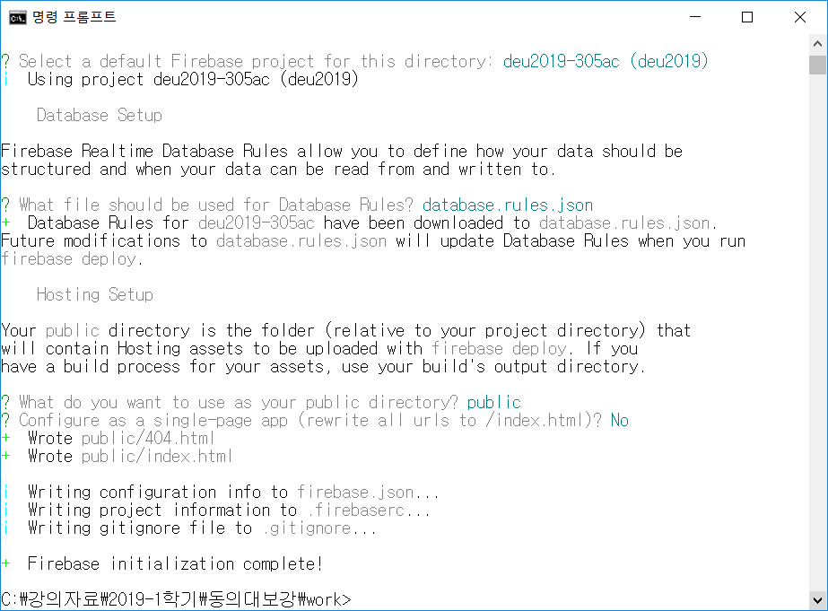
Hosting-배포-init
필요한 서비스 스페이스바로 선택
프로젝트 선택

Slide 9
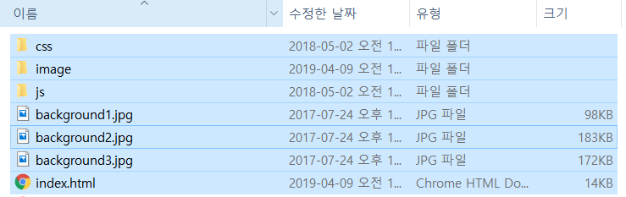
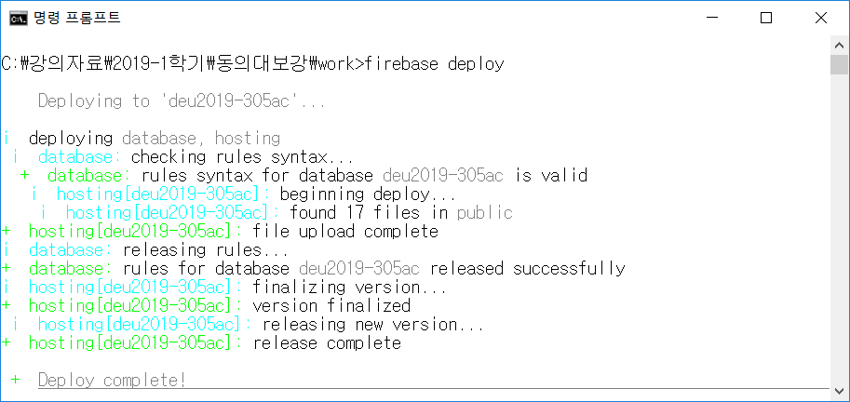
Hosting-배포-deploy
1. Public 폴더에 작성한 파일 복사
2. firebase deploy

Slide 10
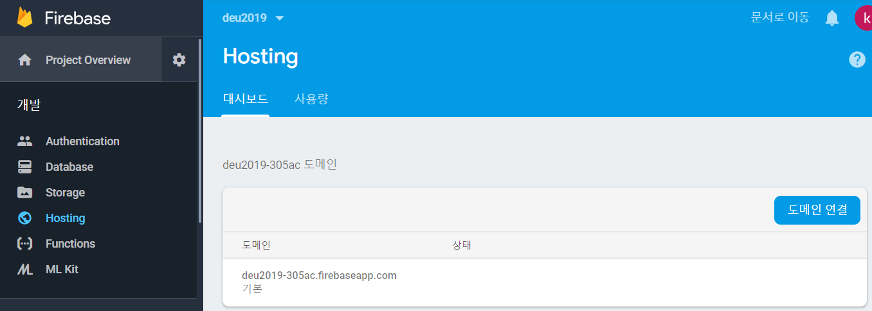

Hosting

Slide 11
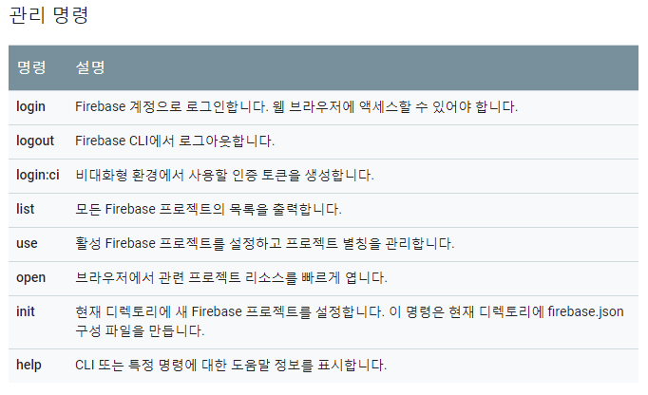
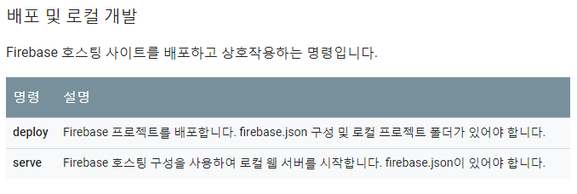
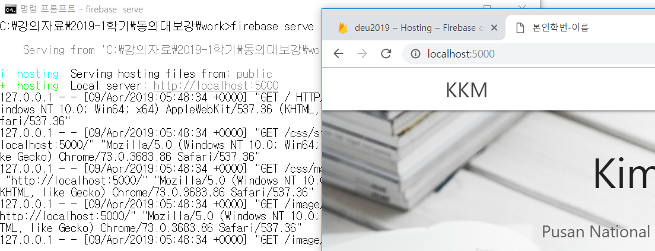
Firebase CLI 명령
버전확인
: firebase -V
https://firebase.google.com/docs/cli/?hl=ko

